Slide 1

Revitalizace Svitávky u Kunratických
rybníků, ř.km 27,007 - 28,197
Jan Železný, DiS.

Slide 2


Údaje o projektu
Délka úpravy: 1190m
Délka realizace: 36 měsíců
Náklady stavby: 77 532 tis Kč bez DPH
Financování: Operační fond Životního Prostředí a z vlastních prostředků objednatele
Objednatel: Povodí Ohře, státní podnik
Projektant: AZ Consult spol. s r.o.
Dodavatel: RRR spol. s r.o.

Slide 3
Umístění stavby

Slide 4
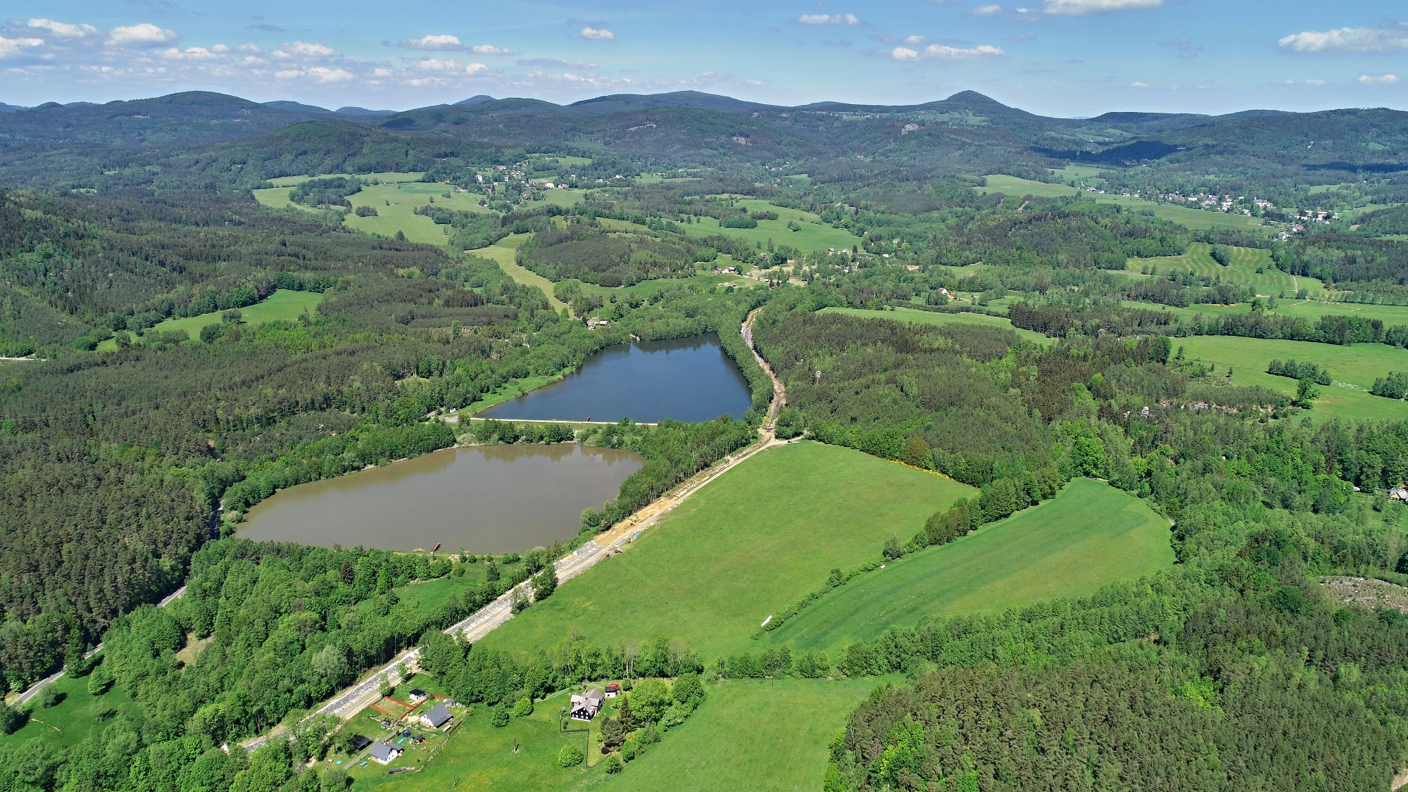
Umístění stavby

Slide 5

Hlavní cíle projektu
Revitalizace betonového obtokového koryta Svitávky
Odstranění migračních překážek
Protipovodňová ochrana Kunratických rybníků

Slide 6
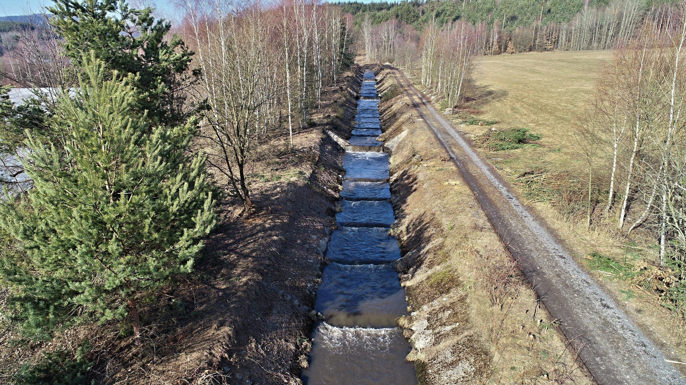
Původní stav

Slide 7
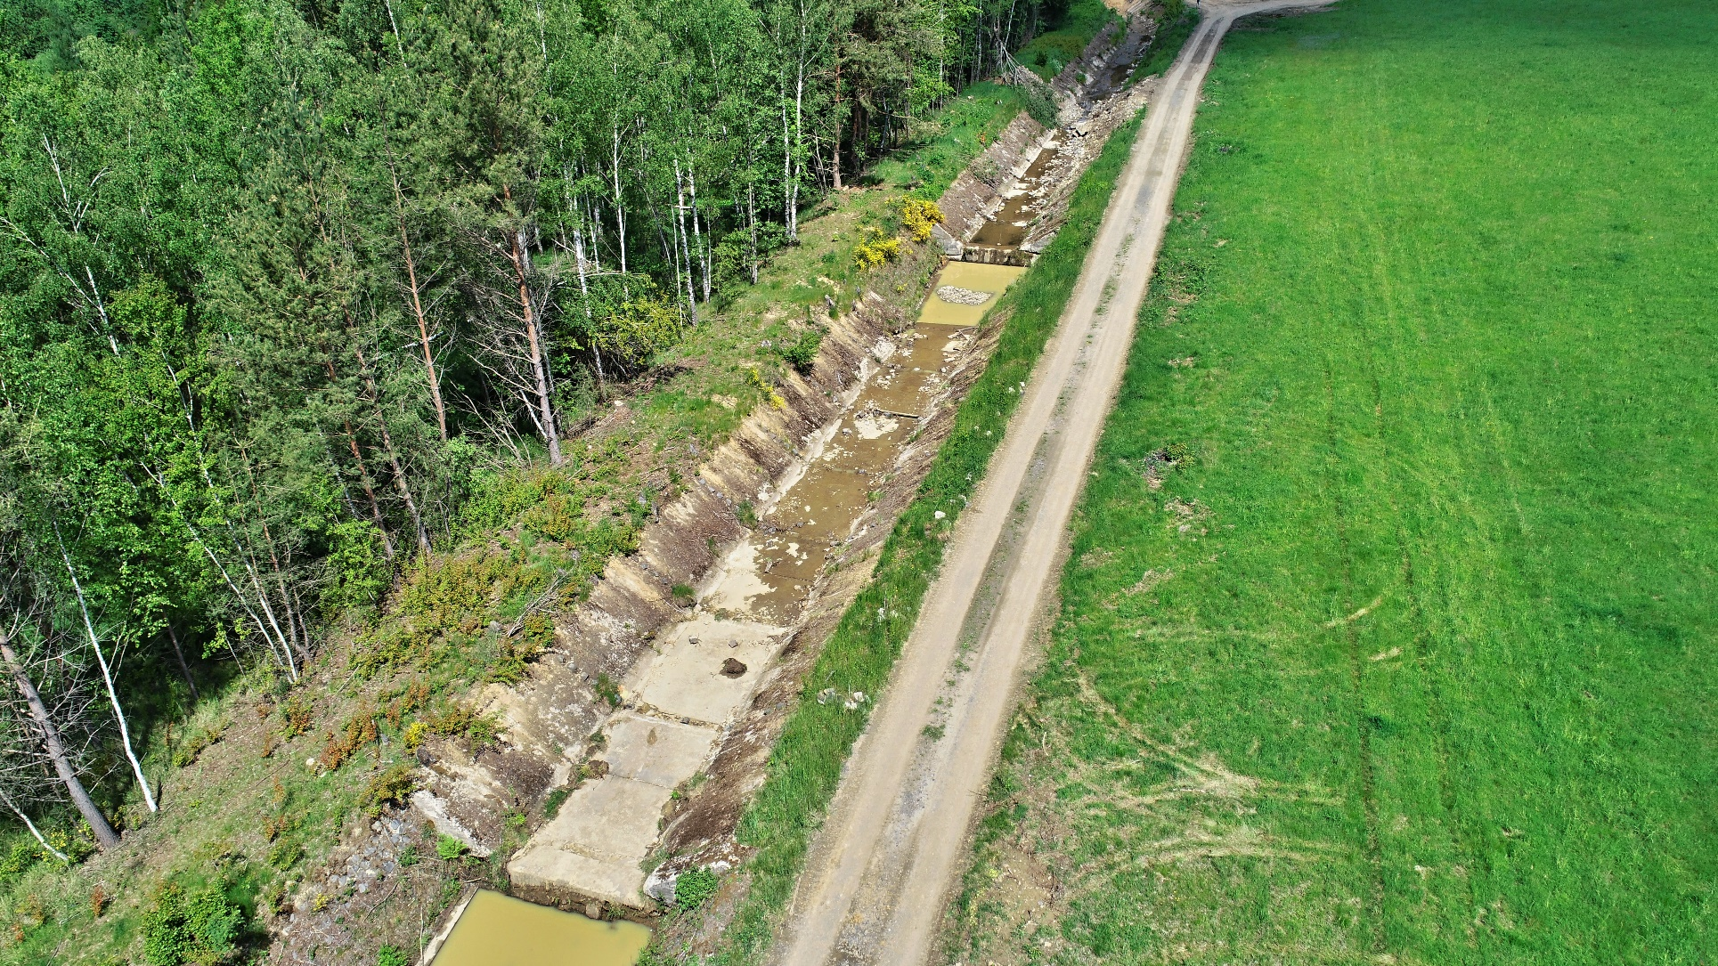
Původní stav

Slide 8
Hlavní objekty stavby
SO 01 Balvanitý skluz v délce 459m tvořený 126 tůněmi
SO 02 Složené koryto v délce 585m s miskovitým dnem
SO 03 Rozvolněná trasa koryta v délce 146m
SO 04 Úprava měřícího místa ČHMÚ a propustku
SO 05 Lávky

Slide 9
Balvanitý skluz
příčný řez balvanitým prahem

Slide 10
Balvanitý skluz
Podélný řez balvanitého skluzu

Slide 11
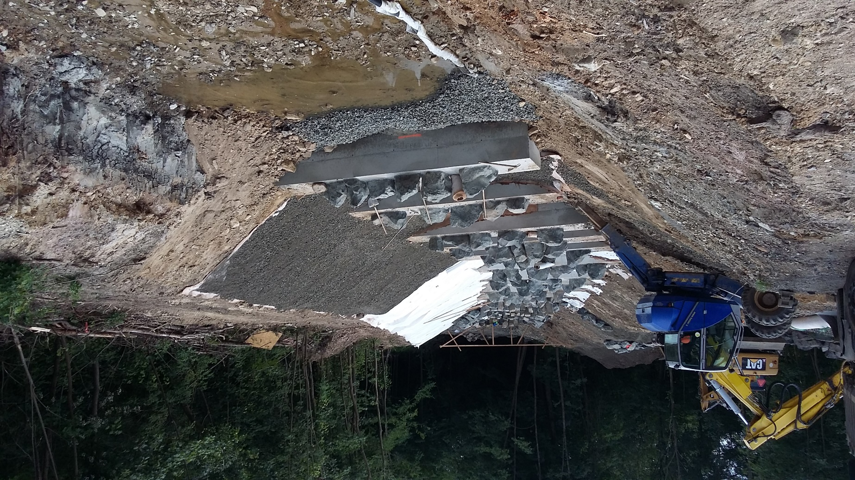
Balvanitý skluz

Slide 12
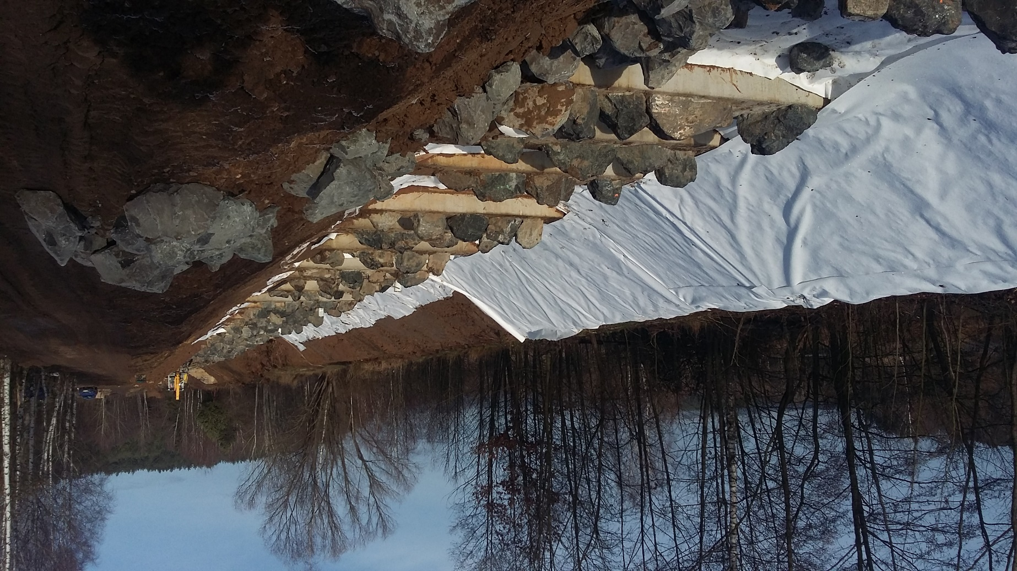
Balvanitý skluz

Slide 13
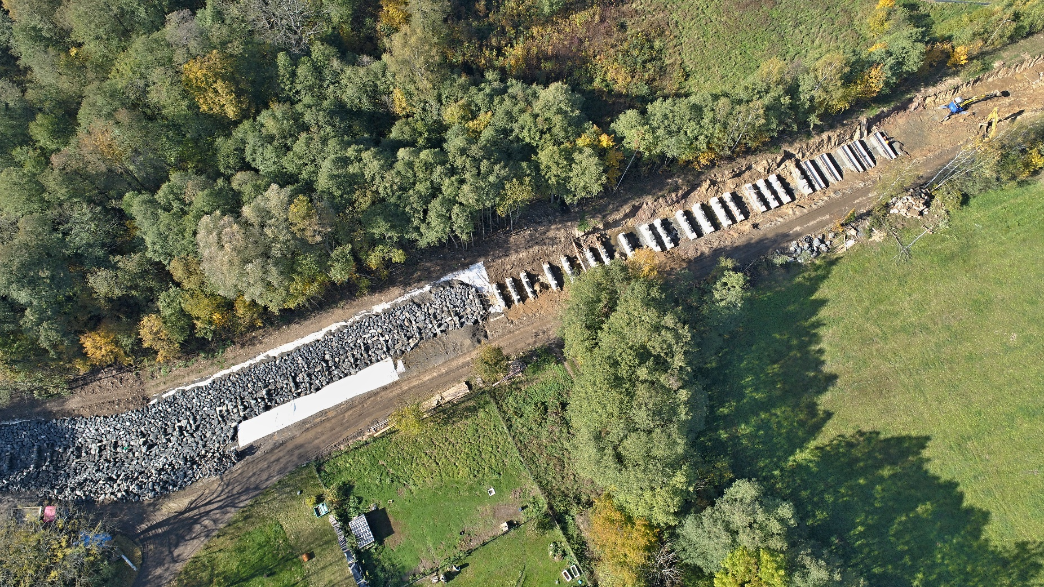
Balvanitý skluz

Slide 14
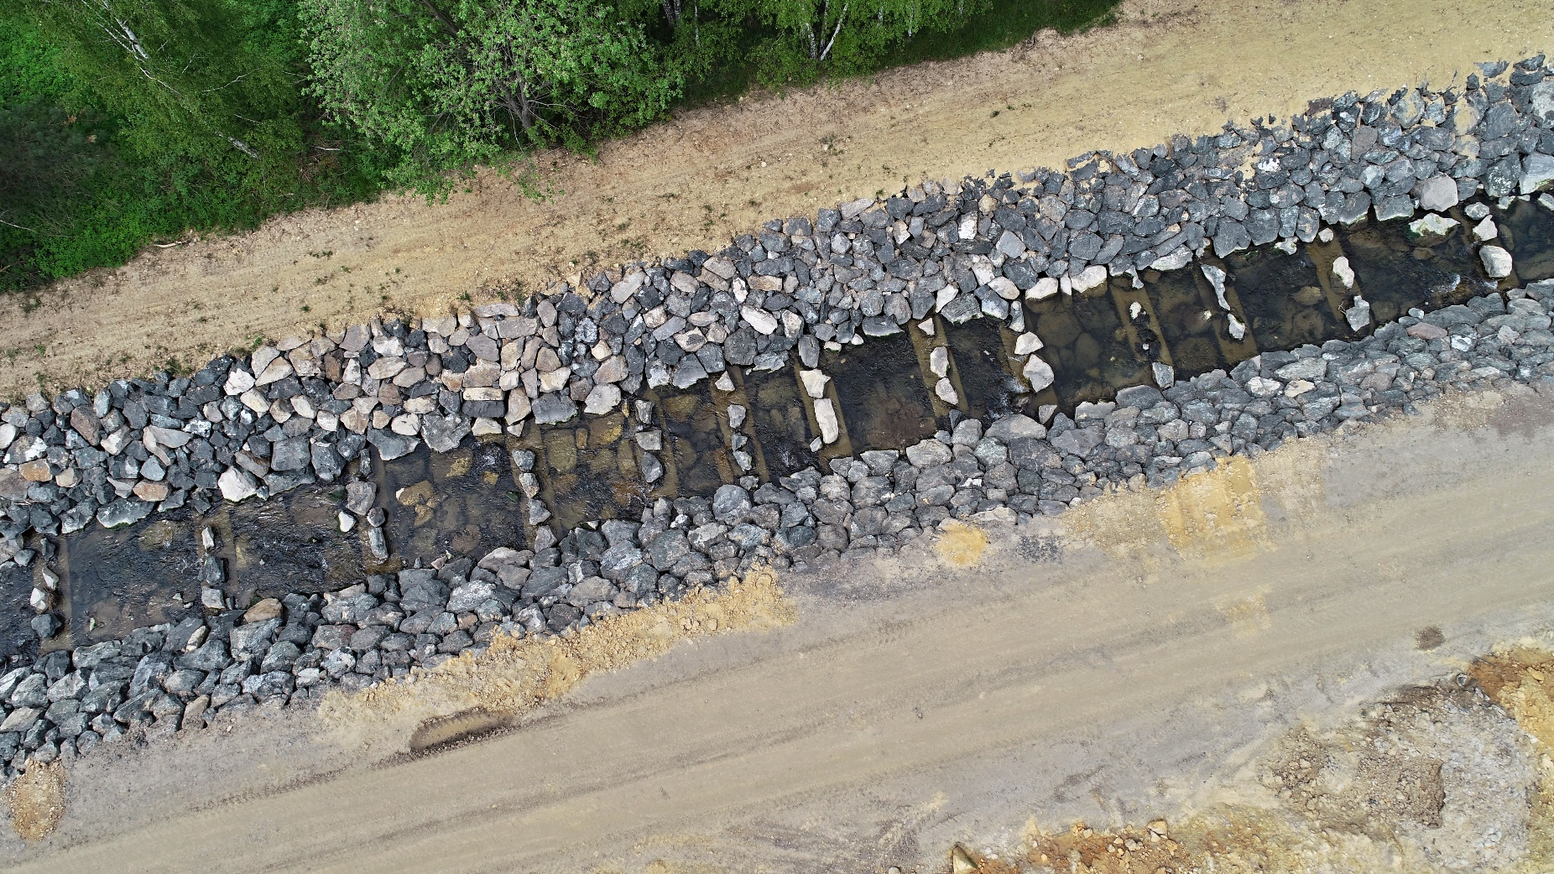
Balvanitý skluz

Slide 15
Složené koryto
příčný řez korytem s miskovitým dnem

Slide 16
Složené koryto
příčný řez korytem se dvěma kynetami

Slide 17
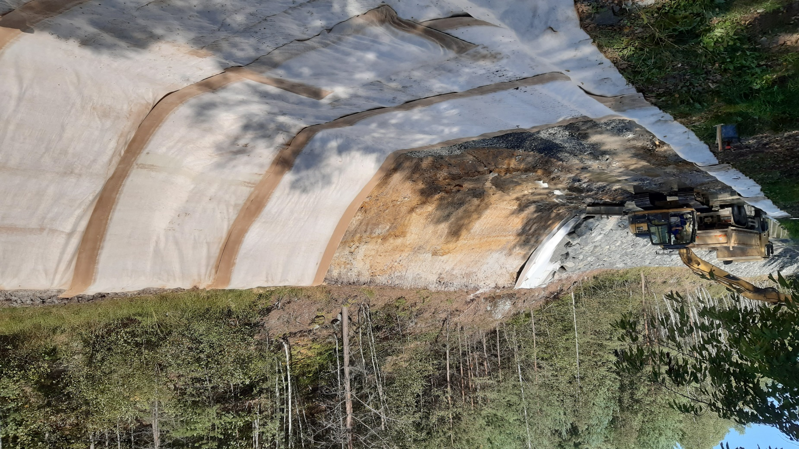
Složené koryto

Slide 18
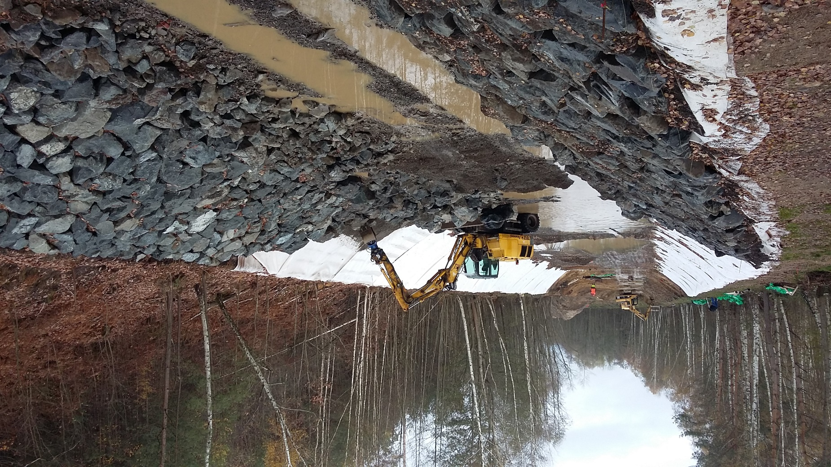
Složené koryto

Slide 19
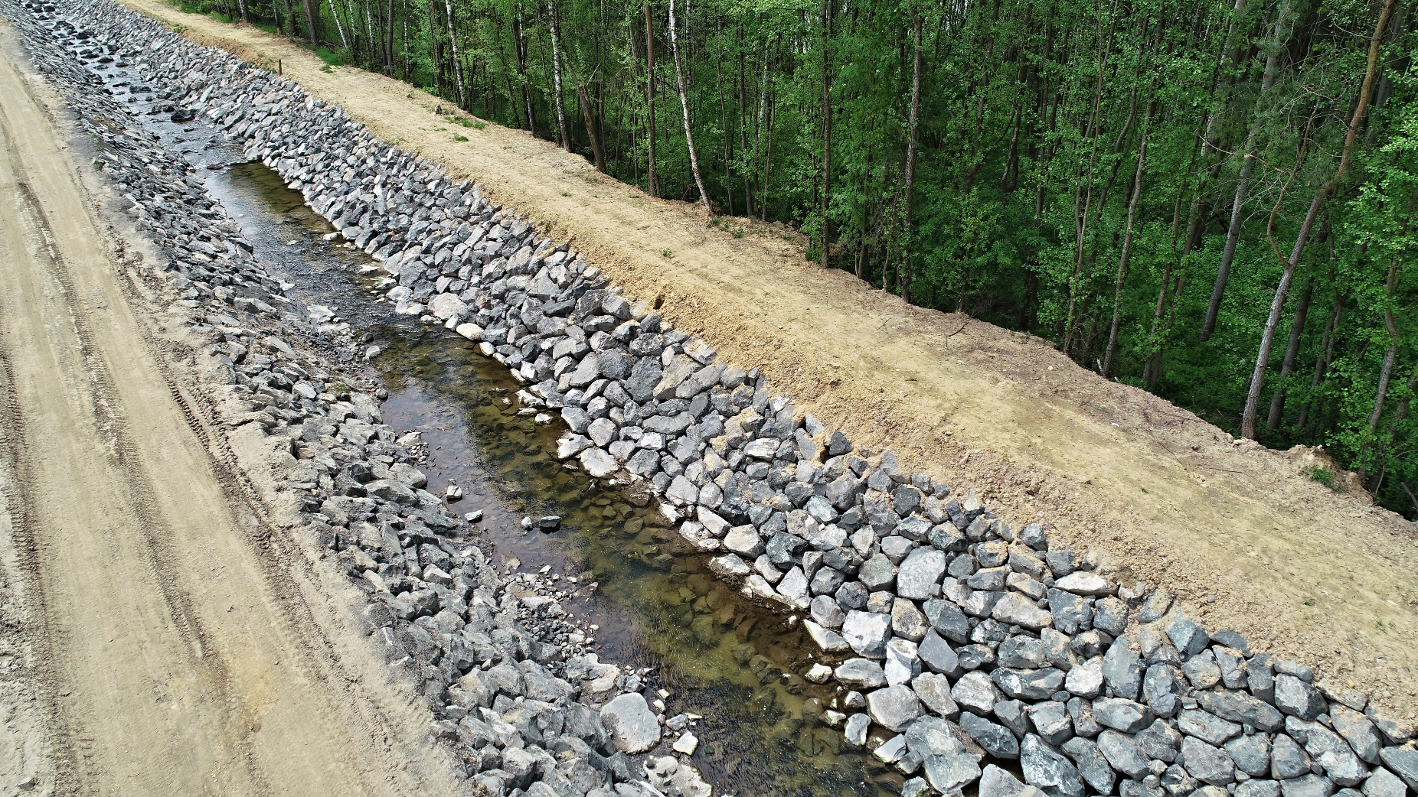
Složené koryto

Slide 20
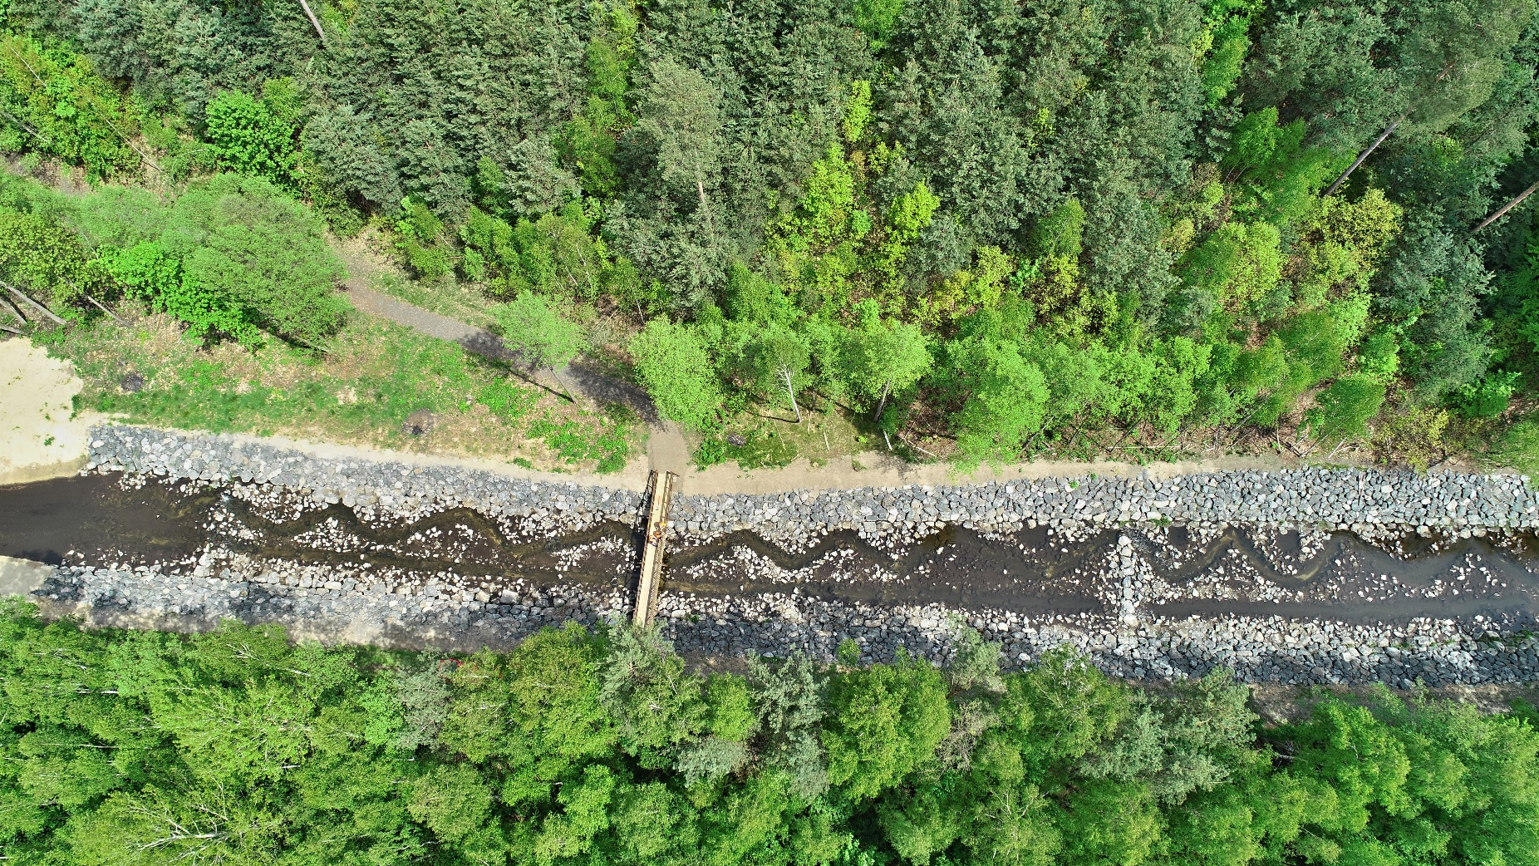
Složené koryto

Slide 21
Rozvolněná trasa koryta
příčný řez

Slide 22
Rozvolněná trasa koryta
situace

Slide 23
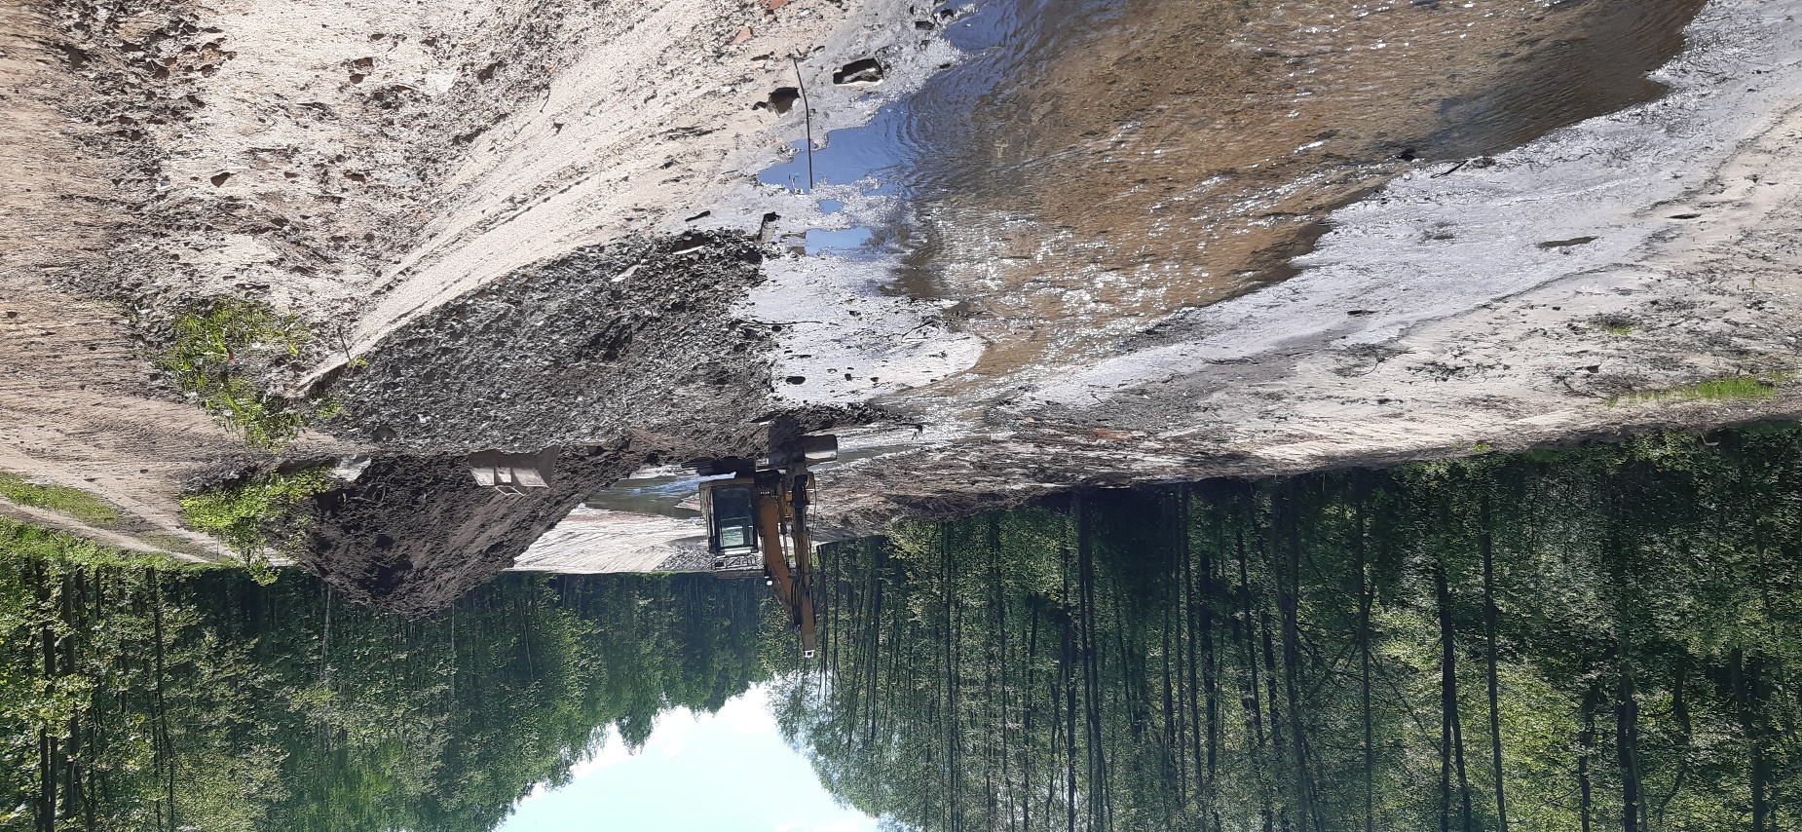
Rozvolněná trasa koryta

Slide 24
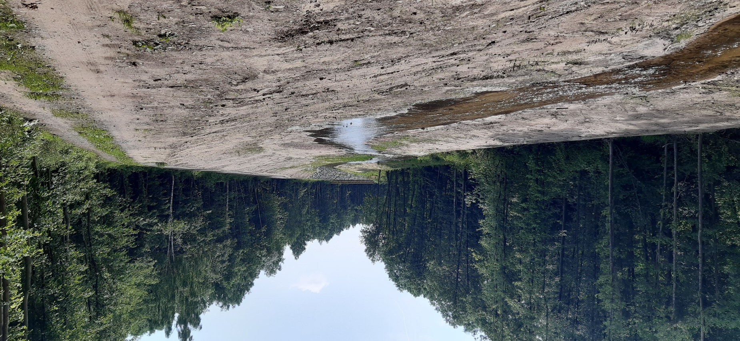
Rozvolněná trasa koryta

Slide 25
Úprava měřícího místa ČHMÚ a propustku
situace

Slide 26
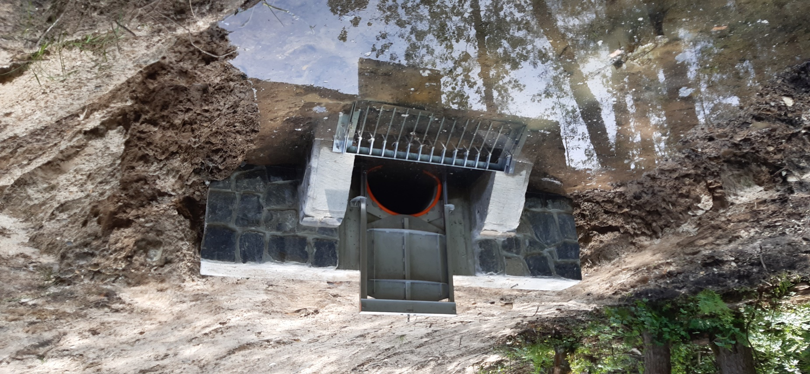
Úprava měřícího místa ČHMÚ a propustku

Slide 27
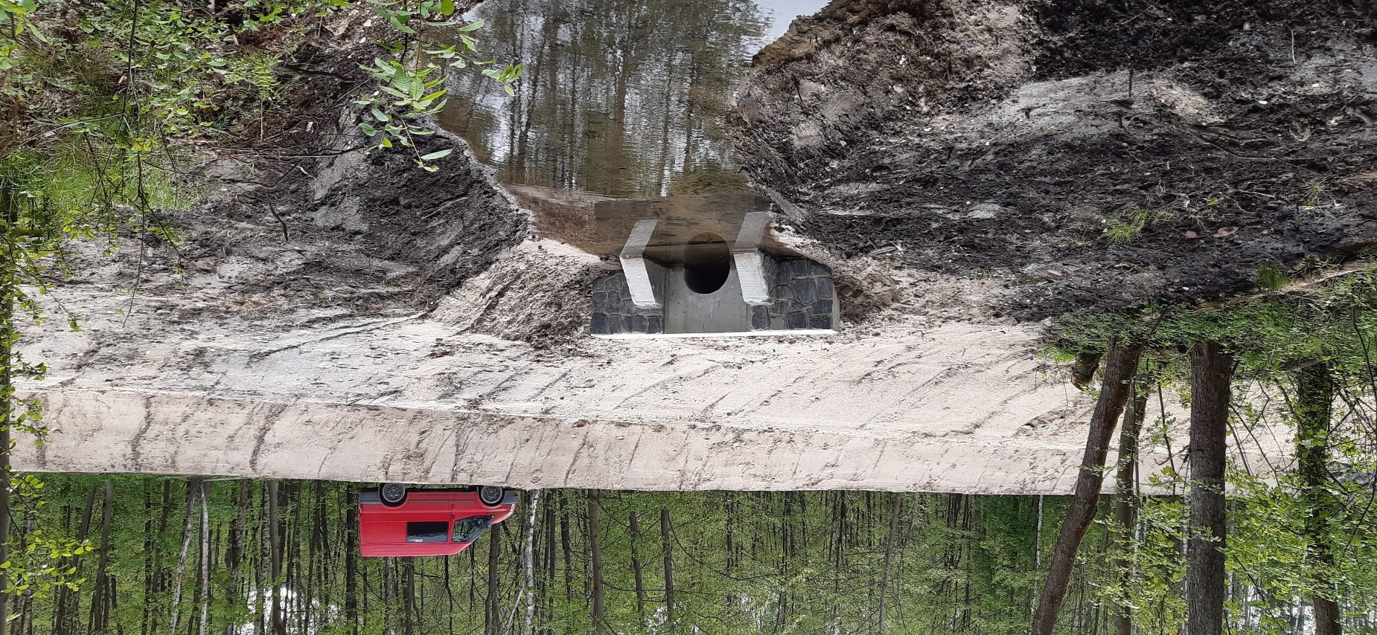
Úprava měřícího místa ČHMÚ a propustku

Slide 28
Lávky
řez

Slide 29
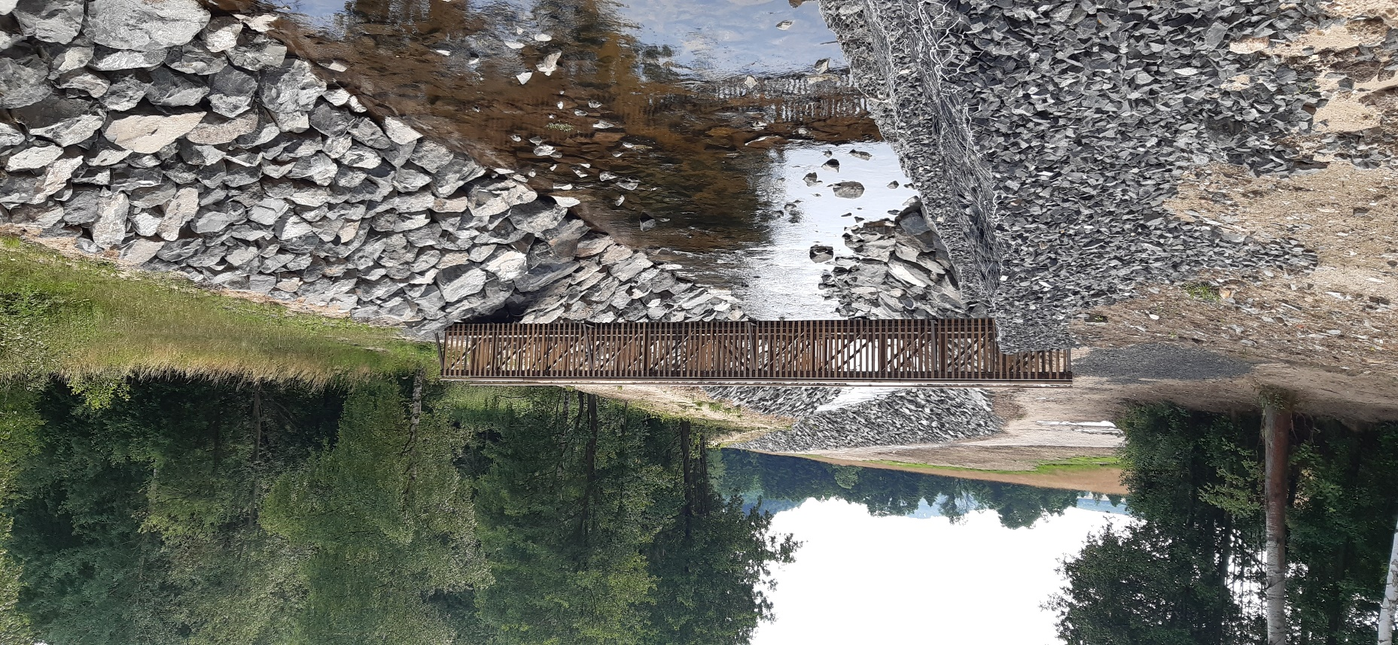
Lávky

Slide 30
Biologický monitoring
proveden v červnu 2021, září 2021 a dubnu 2022

Slide 31
Biologický monitoring

Slide 32
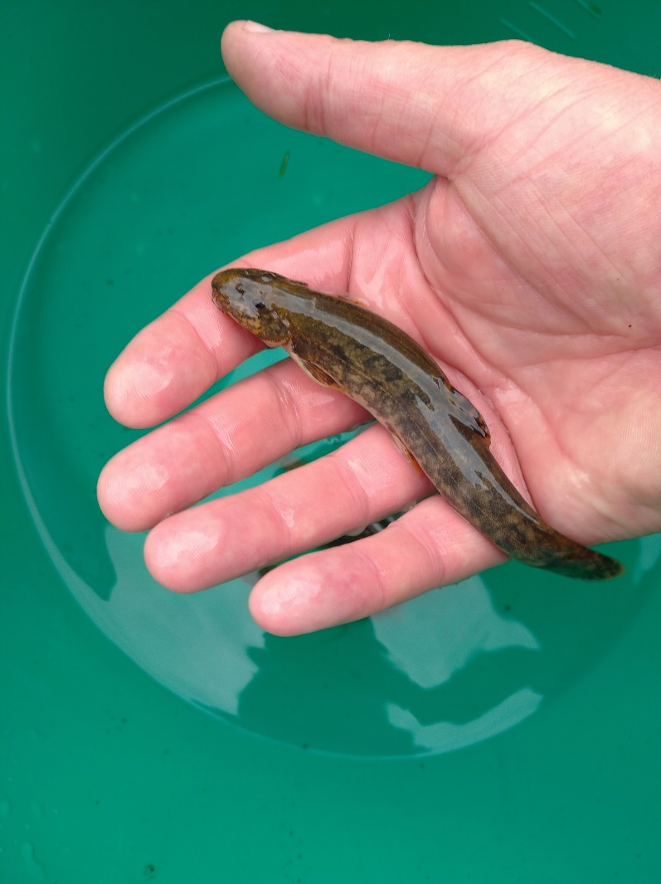
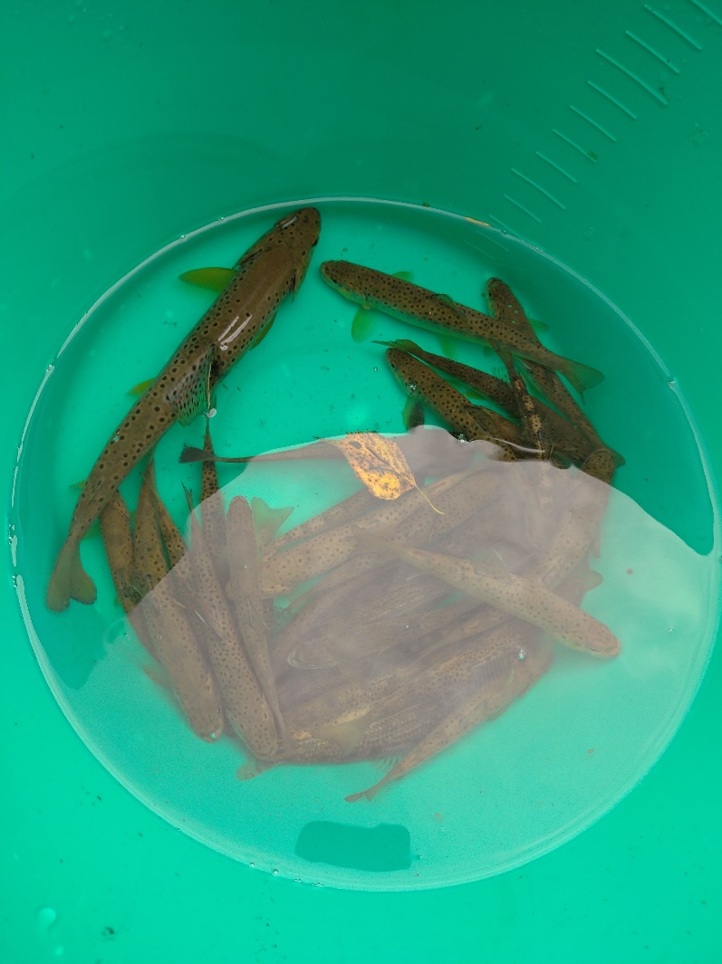
Biologický monitoring

Slide 33
Biologický monitoring
Hlavním ukazatelem dosažených revitalizačních efektů je pstruh obecný, který osidluje už všechny revitalizované úseky. Pstruhové společenství s jeho početní dominancí ještě doplňují druhy jako vranka obecná, mřenka mramorovaná a mihule potoční.

Slide 34
Děkujeme za pozornost.
Ing. Lenka Bartošová a Jan Železný, DiS.

